Slide 1

System autoryzacji i autentykacji
Michał Liszewski, Arkadiusz Barański,
Piotr Smoliński, Andrzej Dudek

Slide 2
Cel projektu
Autoryzacja oraz Autentykacja użytkowników oraz Monitorowanie dostępu do zasobów.
System jest Modularny oraz Skalowalny.
Notes:
Autoryzacja – możliwość nadawania i weryfikowania uprawnień
Autentykacja – możliwość jednoznacznej identyfikacji
Logowanie – możliwość śledzenia działania systemu
Monitoring – możliwość podjęcia szybkiej reakcji
Elastyczność – produkt powstawał nie „pod klienta”, ale „pod klucz”, tak by dało się go zastosować zarówno w środowisku korporacyjnym jak i komercyjnym (elastyczność).
Modularność – możliwość szybkiego przystosowania produktu pod nowe wymagania. Istnieje możliwość wymiany dowolnego modułu programu (metod autoryzacji, algorytmów uwierzytelniania jak i interfejsy

Slide 3
Cel projektu
Autoryzacja oraz Autentykacja użytkowników oraz Monitorowanie dostępu do zasobów.
System jest Modularny oraz Skalowalny.
Notes:
Autoryzacja – możliwość nadawania i weryfikowania uprawnień
Autentykacja – możliwość jednoznacznej identyfikacji
Logowanie – możliwość śledzenia działania systemu
Monitoring – możliwość podjęcia szybkiej reakcji
Elastyczność – produkt powstawał nie „pod klienta”, ale „pod klucz”, tak by dało się go zastosować zarówno w środowisku korporacyjnym jak i komercyjnym (elastyczność).
Modularność – możliwość szybkiego przystosowania produktu pod nowe wymagania. Istnieje możliwość wymiany dowolnego modułu programu (metod autoryzacji, algorytmów uwierzytelniania jak i interfejsy

Slide 4
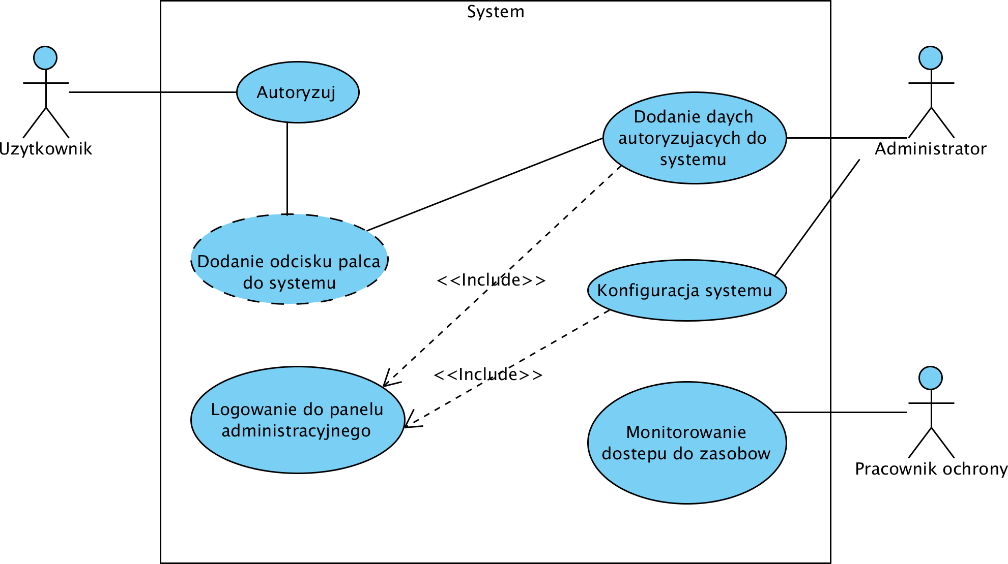
Cel projektu c.d.

Slide 5
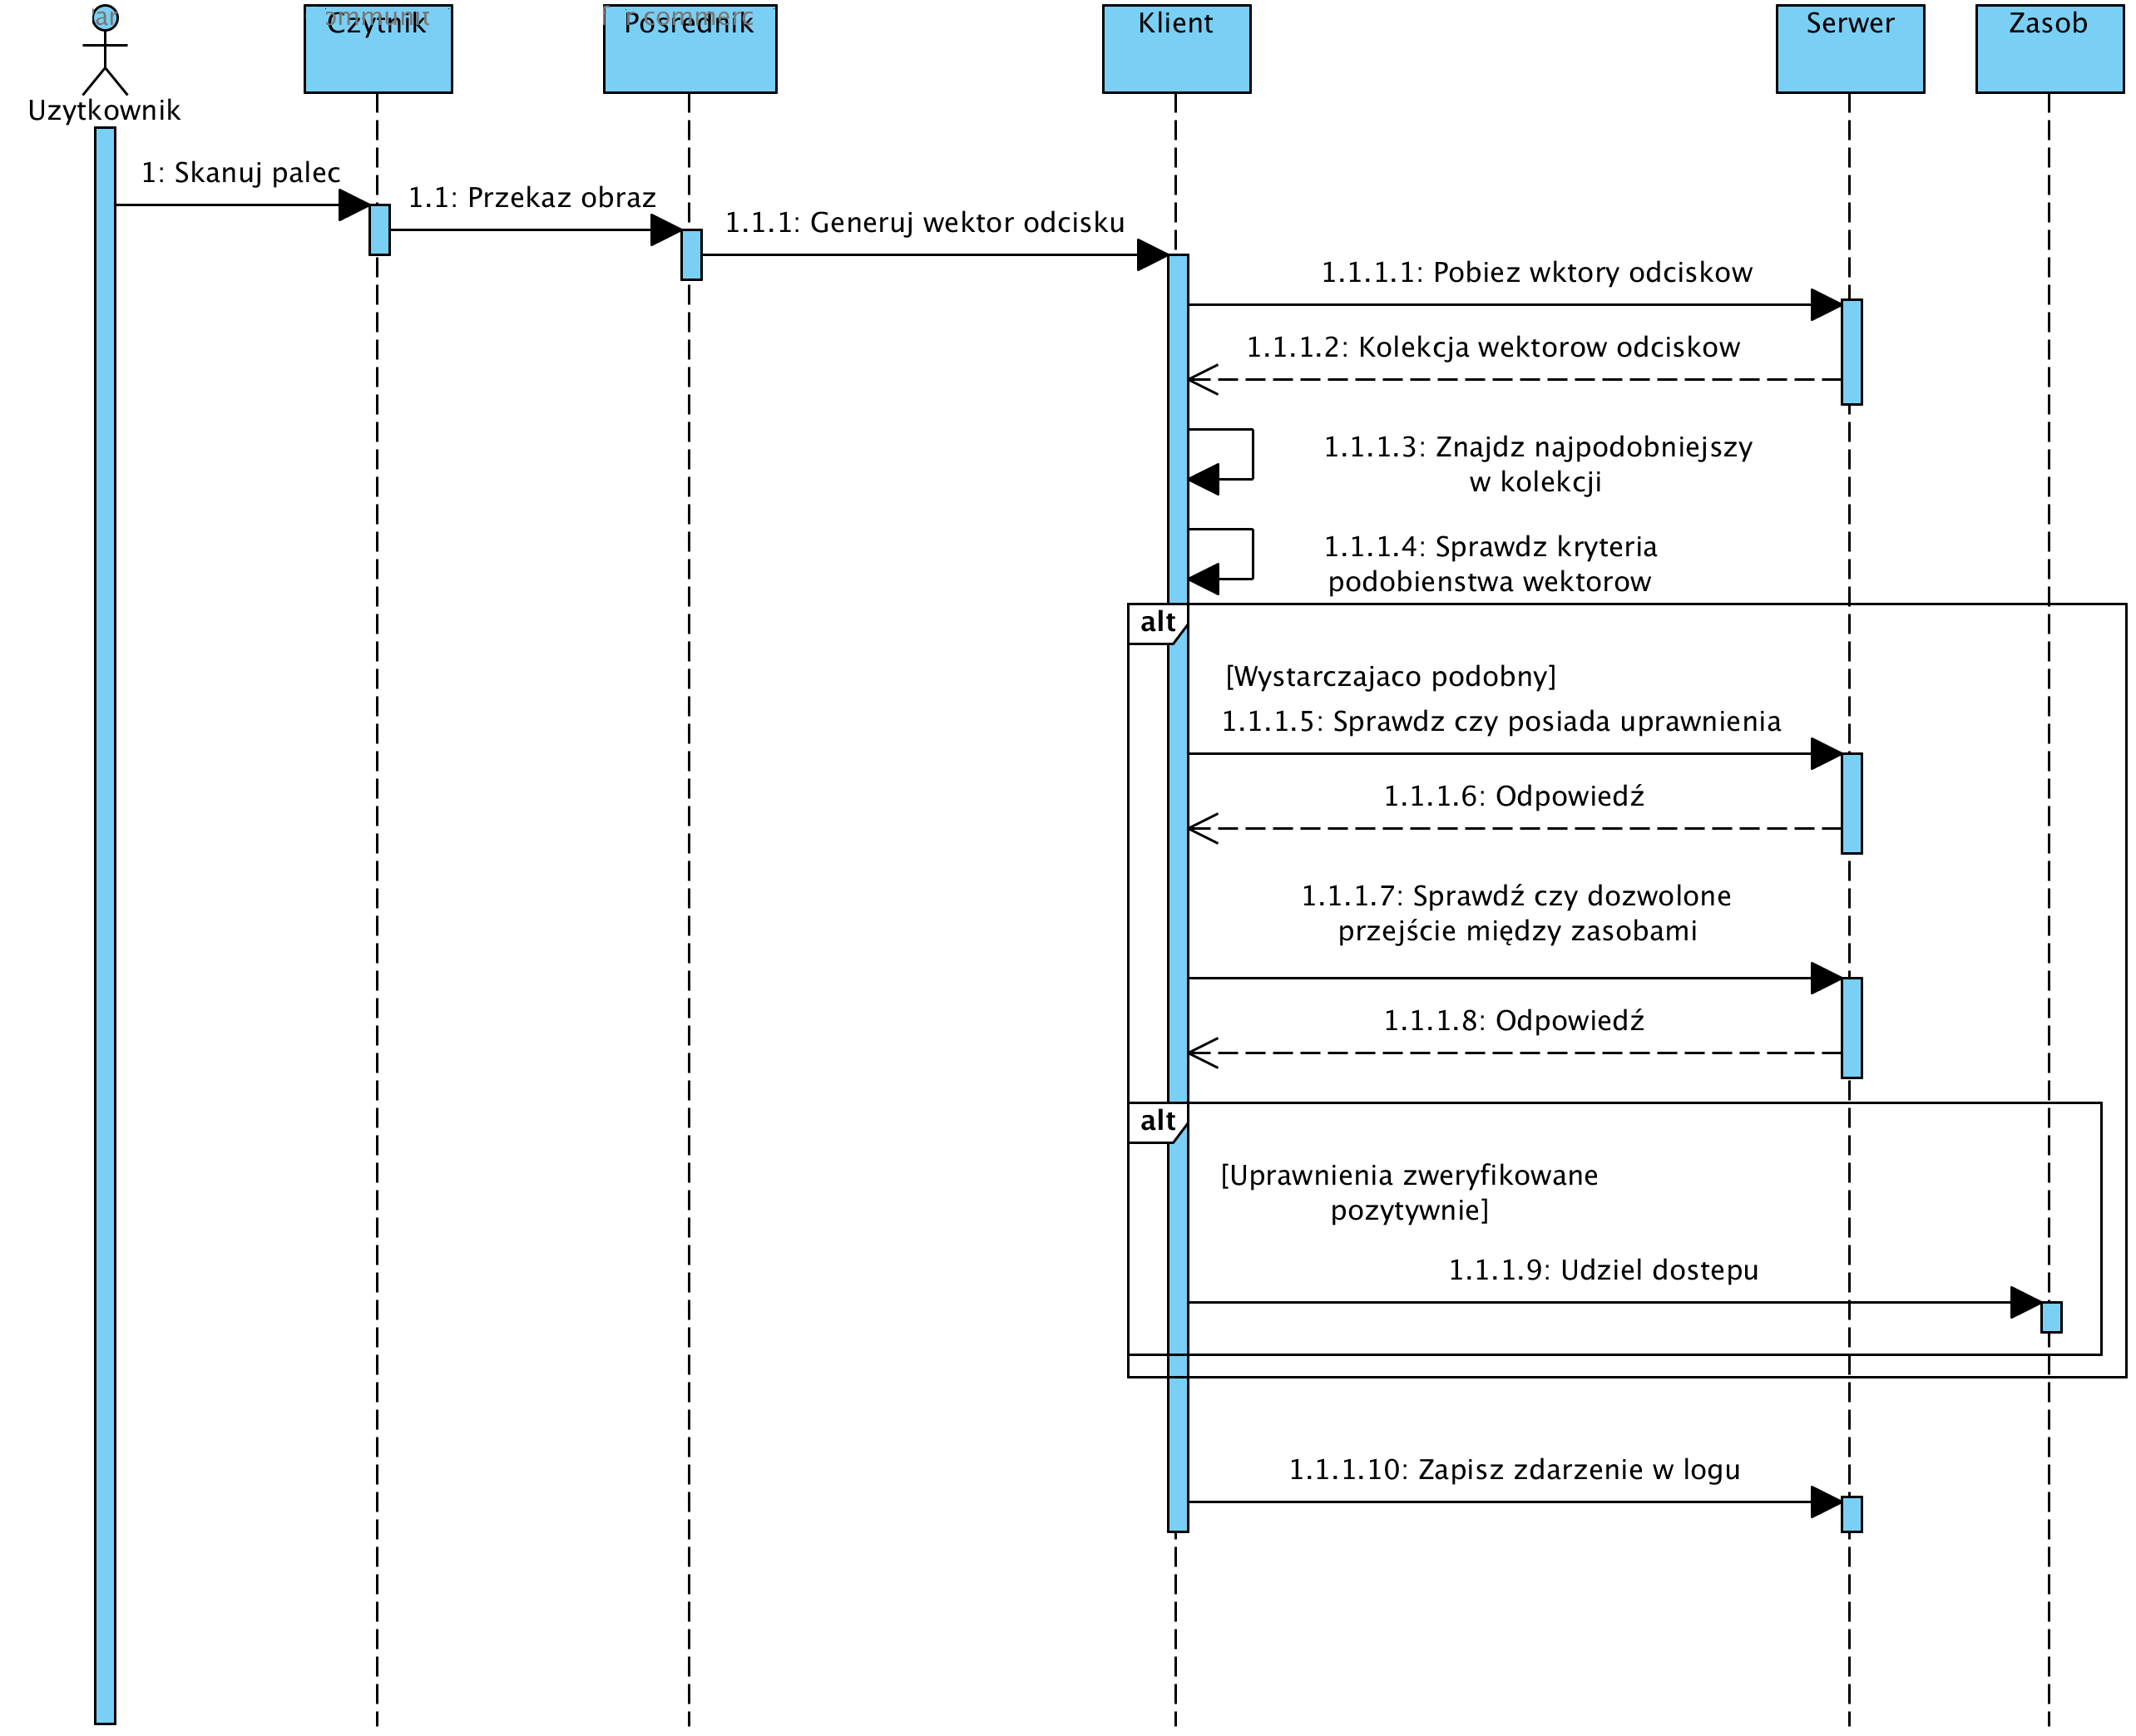
Architektura logiczna

Slide 6
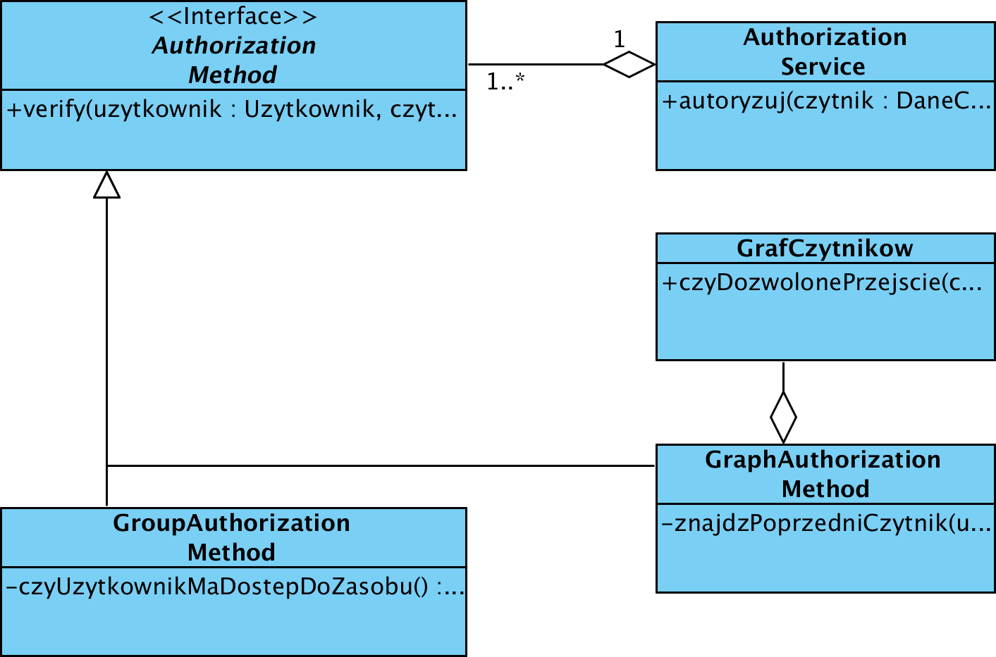
Architektura logiczna c.d.

Slide 7
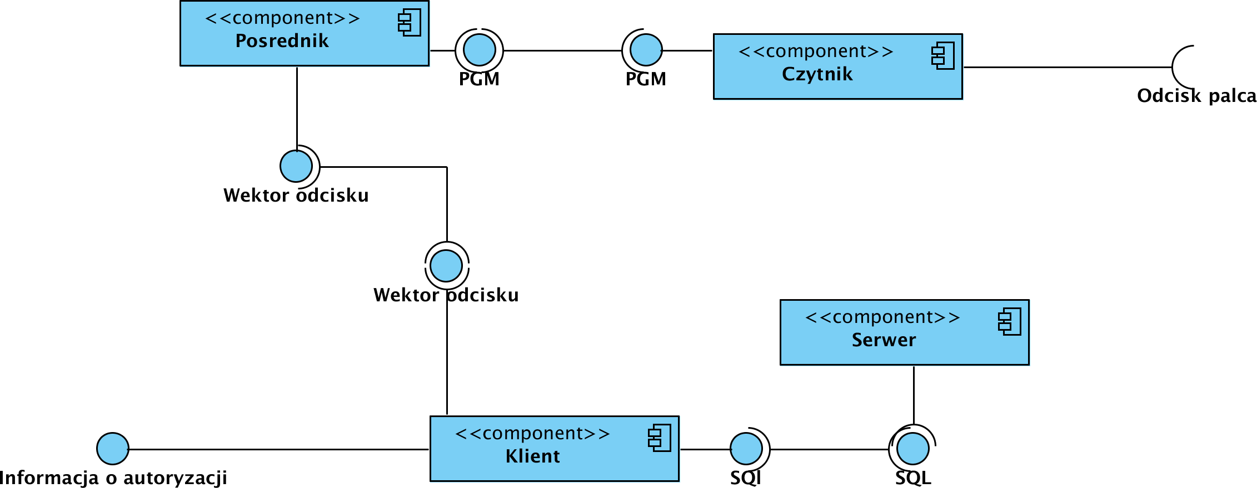
Architektura logiczna c.d.

Slide 8


Architektura fizyczna
Zalecana minimalna konfiguracja
Czytnik
Pośrednik
Program
Baza danych
Panel administracyjny
Monitoring
Klient WWW
Notes:
W trakcie pracy nad produktem, położony został nacisk na obniżenie kosztów licencji, tantiem jak również kosztu infrastruktury informatycznej. Każdy komponent może zostać oparty o oprogramowanie pozbawione kosztów licencyjnych, a liczba urządzeń dedykowanych systemowi, uzależniona jest wyłącznie od wymagań narzuconych przez topologię miejsca wdrażania systemu.

Slide 9












Wykorzystane technologie

Slide 10
Technologie JAVA

Slide 11
Technologie PHP

Slide 12
Technologie JavaScript

Slide 13
Technologie c++

Slide 14
Algorytmy i wzorce projektowe
Algorytmy
  Sectorized Cepstrum Complex Plane
  (Sektoryzowana płaszczyzna zespolona widma)
Wzorce projektowe
  Dependency injection
  MVC
  Obserwator
  Template method
  Fasada
  Adapter
  Strategia

Slide 15



Praca grupowa i integracja

Slide 16
Metodyka wytwórcza
SCRUM
Plusy
  Elastyczność
  Dynamika
  Samoorganizacja
  Praca i odpowiedzialność grupowa
Minusy
  Praca i odpowiedzialność grupowa

Slide 17
Dziękujemy za uwagę
Pytania?

